Slide 1
MESLEKLERİ TANIYALIM DÖRT YILLIK LİSANS PROGRAMLARI ‘n’
Çubuk Rehberlik ve Araştırma Merkezi

Slide 2
Nano bİlİm ve nano teknolojİ
PUAN TÜRÜ
SAY
PROGRAMIN AMACI:
Nanoteknolojinin ilke ve prensiplerini benimsemiş, bilimsel düşünen, çevreyi bir bütün olarak algılayan, iyi düzeyde mantıksal sentez yapabilen, analitik düşünmeye sahip, her türlü iş koşullarına uyum sağlayabilen yenilikçi öğrenciler yetiştirmeyi amaçlamaktadır.
BU MESLEĞİ SEÇECEKLERDE BULUNMASI GEREKEN NİTELİKLER:
Nanobilim ve Nano teknoloji eğitimi almak isteyenlerin sayısal yeteneğe, fizik ve kimya alanlarına ilgili, yenilikçi, sabırlı dikkatli bireyler olmaları gerekir.
MEZUNLARIN KAZANDIKLARI UNVAN VE YAPTIKLARI İŞLER :
Nanobilim ve Nanoteknoloji Anabilim Dalı yüksek lisans programlarını tamamlayan öğrencilerimiz yurtiçi ve yurtdışı akademik kariyer olanakları bulunmaktadır. Ayrıca tıp-medikal sektöründen enerji sektörüne, metalurj-seramik sektöründen tekstil ve gıdasektörüne, mikro-elektronik sektöründen kimya sektörüne kadar çok geniş bir yelpazede özellikle AR-GE uzmanı olarak görev alabilirler.

Slide 3
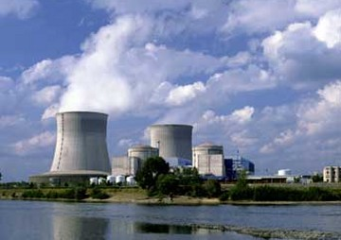
NÜKLÜER ENERJİ MÜHENDİSLİĞİ
PUAN TÜRÜ
SAY
PROGRAMIN AMACI:
Nükleer enerjinin üretilmesi,geliştirilmesi ve barışçıl amaçlarla kullanılmasına yönelik eğitim ve araştırma yapmaktır.
BU MESLEĞİ SEÇECEKLERDE BULUNMASI GEREKEN NİTELİKLER:
Nükleer enerji mühendisliği alanında eğitim görmek isteyenlerin üstün bir akademik yeteneğe ve analitik düşünme gücüne, fizik bilimine karşı derin bir ilgiye ve bilimsel meraka sahip, yaratıcı kimseler olması beklenir.
MEZUNLARIN KAZANDIKLARI UNVAN VE YAPTIKLARI İŞLER :
Nükleer enerji mühendisleri Türkiye Atom Enerjisi ve Endüstri Kurumu ve TÜBİTAK gibi araştırma kurumlarında ve üniversitelerde çalışabilmektedir. Halen ülkemizde nükleer enerji mühendislerinin iş alanları oldukça sınırlı olmakla birlikte teknoloji ilerledikçe bu mühendislik alanının hizmetlerine duyulan ihtiyaç da artmaktadır.

